Slide 1
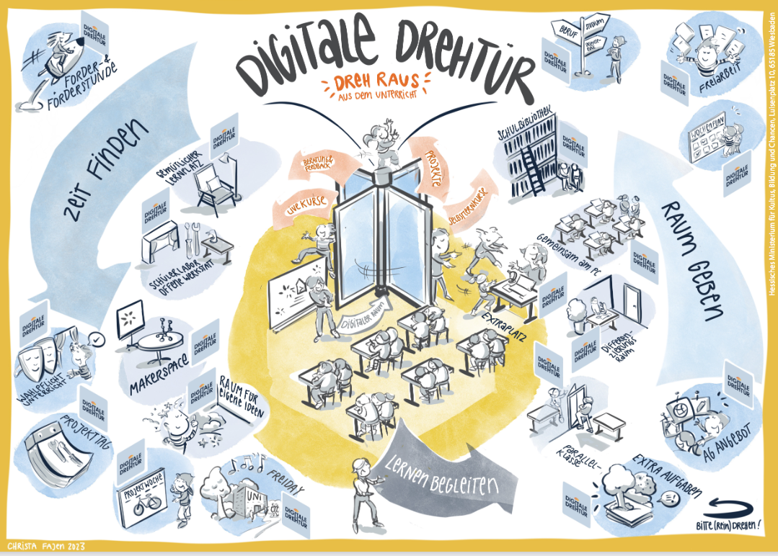

Slide 3
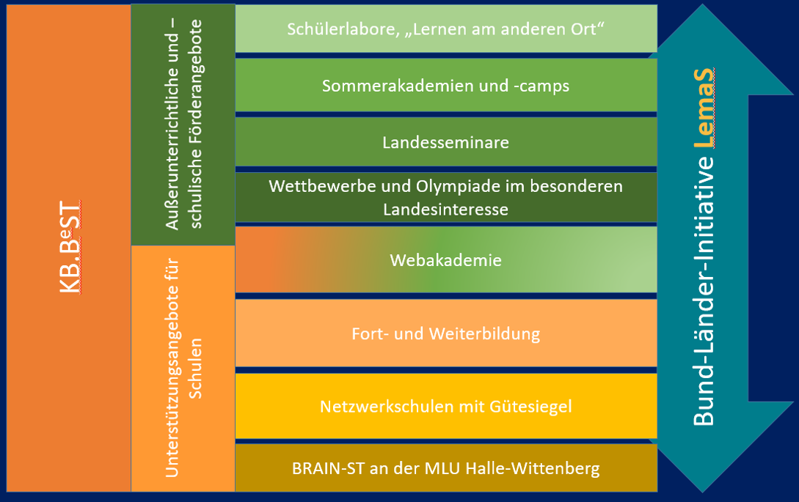

Slide 4
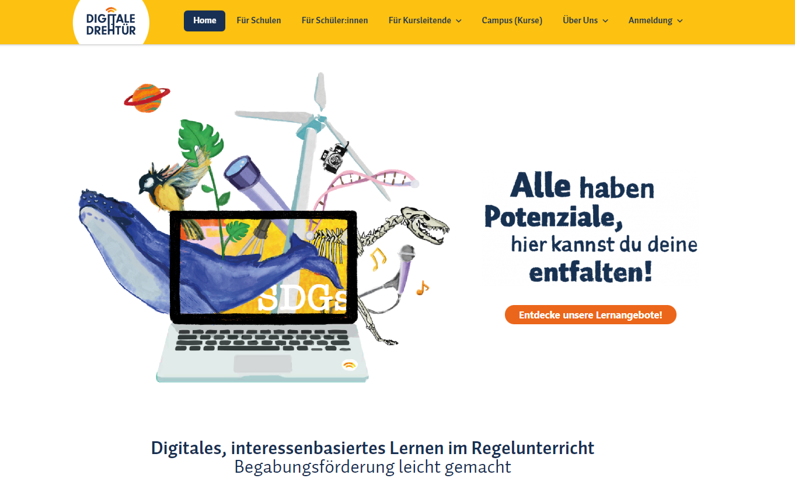
Digitale Drehtür

Slide 5
Was erwartet Sie?
In dieser Veranstaltung werde ich Ihnen
ein Erklärvideo zur Digitalen Drehtür präsentieren,
die Live-Inspirationen erläutern,
die Selbstwerkstatt vorstellen,
die Fachthemenkurse zeigen,
die Projekt-Werkstatt besprechen,
die Unterstützung durch das Lehrerzimmer bei der Arbeit mit der Digitalen Drehtür demonstrieren.

Slide 6
Digitale Drehtür
„Die Digitale Drehtür ermöglicht es Schülerinnen und Schülern,
ihre individuellen Potenziale durch interessengeleitetes, selbstreguliertes Lernen optimal zu entfalten. …
Die Digitale Drehtür versteht sich als begabungsförderndes Instrument der inklusiven Schulentwicklung und folgt dem Gedanken, dass alle Schülerinnen und Schüler Fähigkeiten, Neigungen und Interessen haben, die sie systematisch weiterentwickeln sollen, um ihre Potenziale und Begabungen bestmöglich zu stärken.“

Slide 7
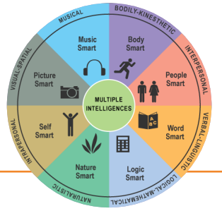
Digitale Drehtür
Mehrwert für Lehrkräfte und Pädagogen/Pädagoginnen
Zugleich richtet sich die Digitale Drehtür an alle Lehrkräfte, Pädagoginnen und Pädagogen, die eine Erweiterung ihres Unterrichts durch individuelle,
interessengeleitete Lernangebote suchen.
Die Digitale Drehtür hilft als Enrichment-Angebot dabei, den unterschiedlichen Lernausgangslagen und Interessen der Schülerinnen und Schüler gerecht zu werden, sowie selbstreguliertes Lernen zu fördern.

Slide 8
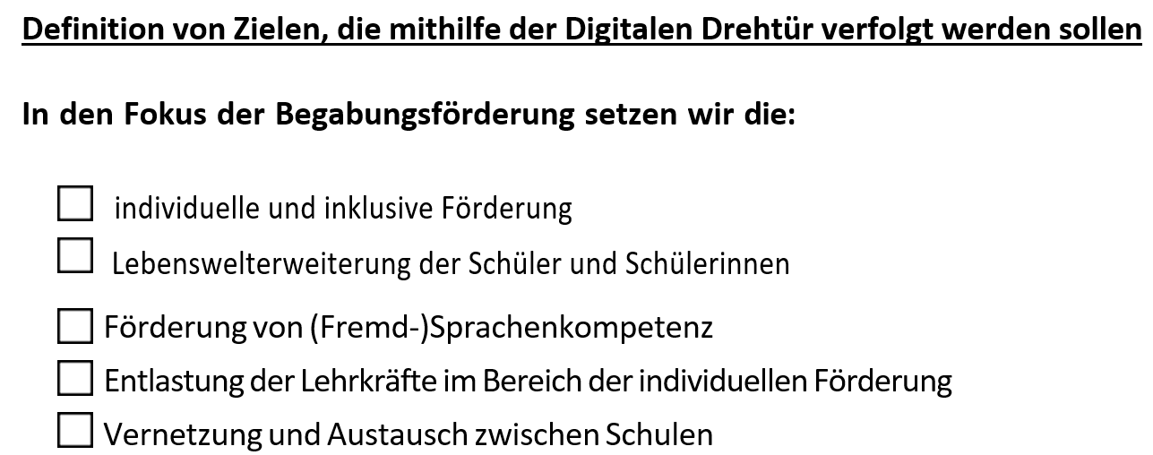

Slide 9
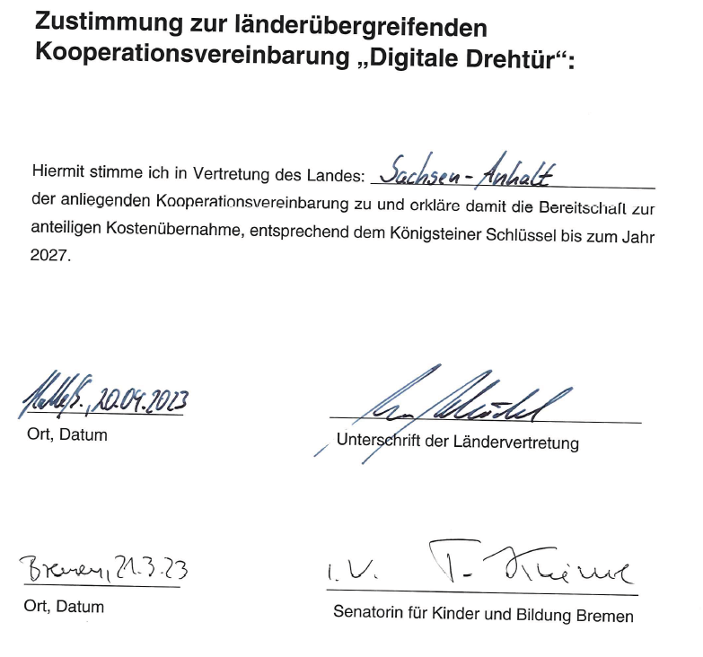
Digitale Drehtür

Slide 10
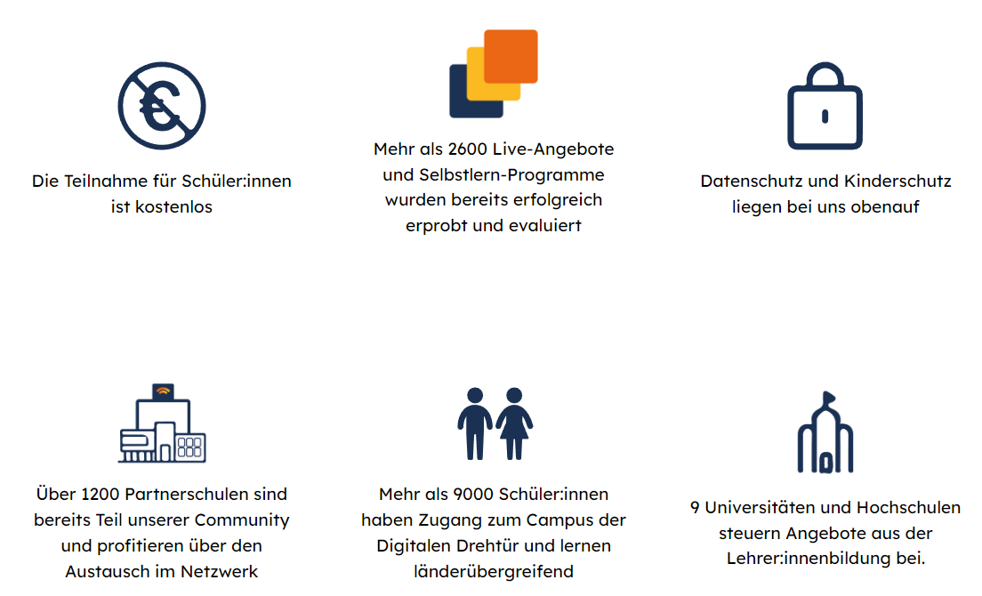
Digitale Drehtür

Slide 11
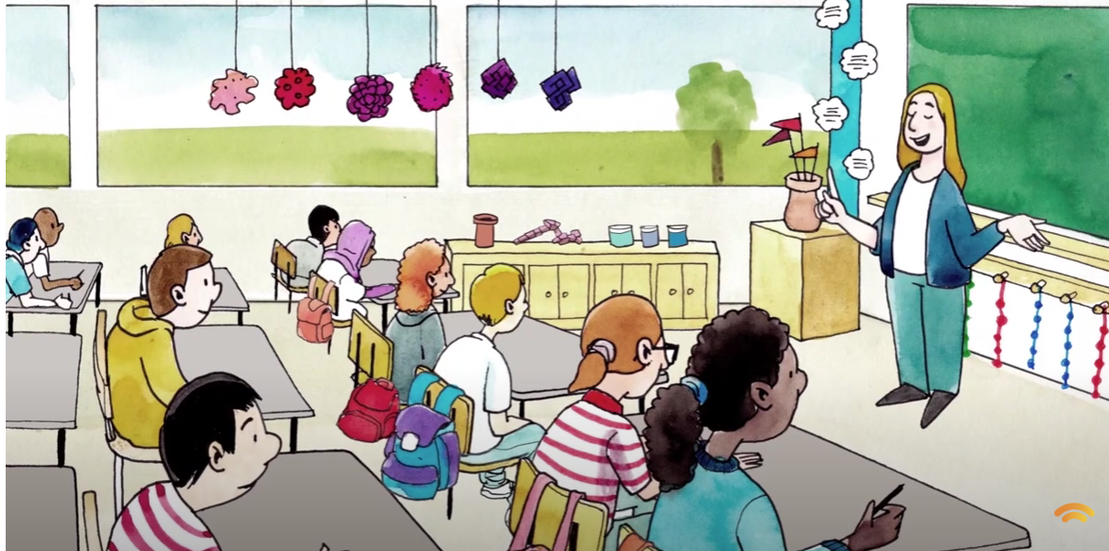
Digitale Drehtür
https://www.youtube.com/watch?v=1WOMhE95T8E&t=166s

Slide 12
Was erwartet Sie?
In dieser Videokonferenz werde ich Ihnen
ein Erklärvideo zur Digitalen Drehtür präsentieren,
die Live-Inspirationen erläutern,
Die Selbstwerkstatt vorstellen,
die Fachthemenkurse zeigen,
die Projekt-Werkstatt besprechen,
die Unterstützung durch das Lehrerzimmer bei der Arbeit mit der Digitalen Drehtür demonstrieren.

Slide 13
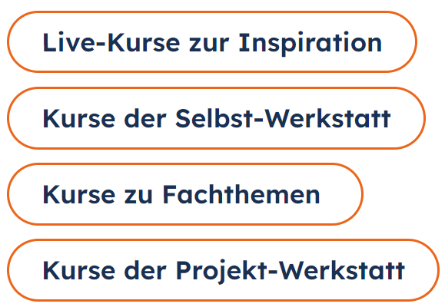
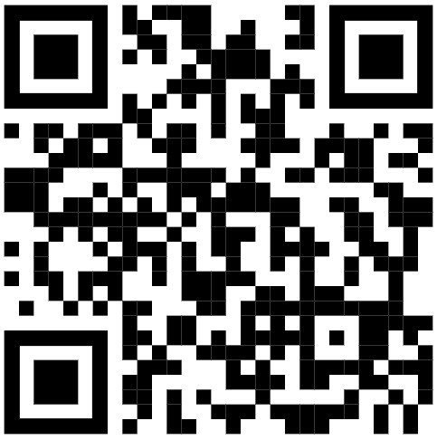
https://www.digitale-drehtuer-campus.de/

Slide 14
Digitale Drehtür

Slide 15
Digitale Drehtür
Was sind die Inspirations?
Wann finden die Inspirations statt?
Wer bietet Inspirations an?
Wie registriere ich mich auf dem Digitalen Drehtür Campus?
Wann kannst Du Dich für die Inspirations anmelden?
Dich interessieren viele Kurse?
Wie kannst Du Dich für Kurse anmelden?
Du hast Fragen?

Slide 16
Wer bietet Inspirations an?
Studierende,
Bildungsexpert:innen,
Professor:innen,
Lehrkräfte,
Expert:innen
Diese Menschen engagieren sich mit viel Leidenschaft, um ihr Wissen mit Dir und den anderen Schüler:innen zu teilen.

Slide 17
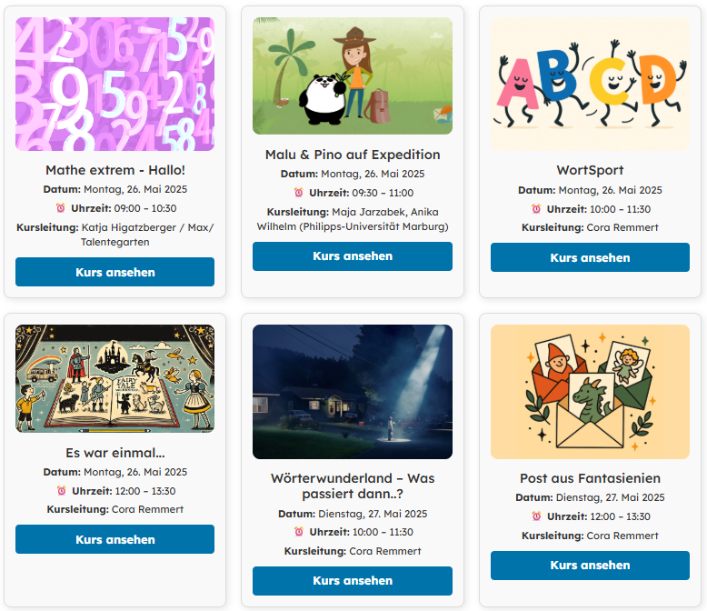
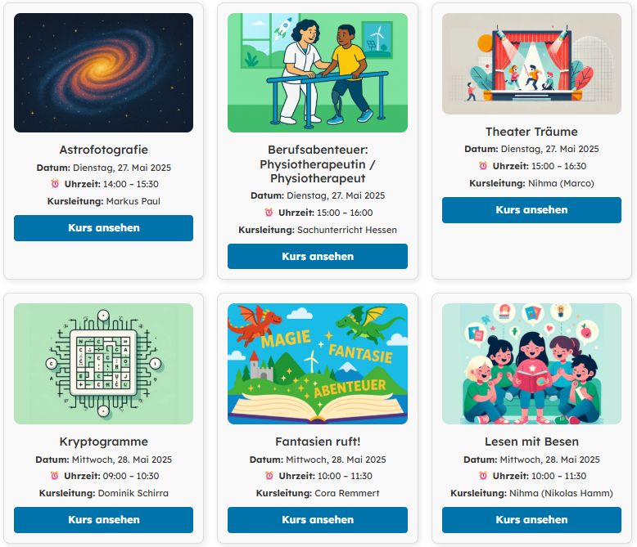
Digitale Drehtür/2.-4. Klasse

Slide 18
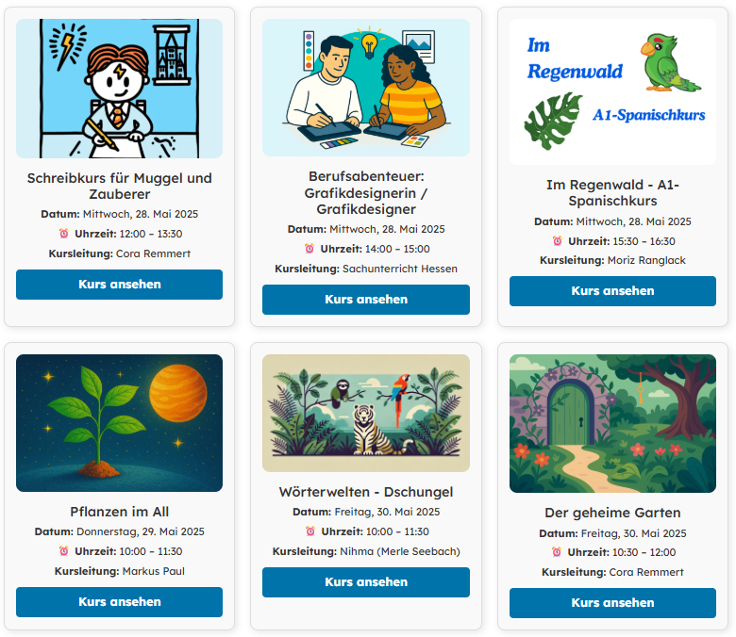
Digitale Drehtür/2.-4. Klasse

Slide 19
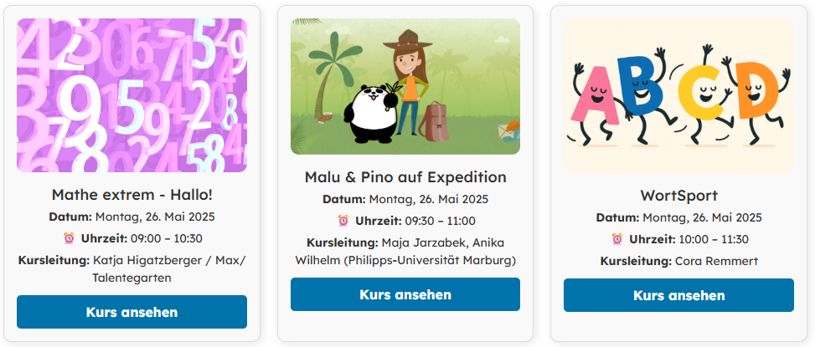

Slide 20
Wann finden die Inspirations statt?
1. Zeitschiene: 9:00 – 10:30 Uhr
2. Zeitschiene: 10:00 – 11:30 Uhr
(Besonders viele Kurse finden um 10:00 Uhr statt)
3. Zeitschiene: 11:00 – 12:30 Uhr
4. Zeitschiene: 14:00 – 15:30 Uhr
(Besonders viele Kurse finden um
14:00 Uhr statt)
5. Zeitschiene: 15:00 - 16:30 Uhr
6. Zeitschiene: 16:00 – 17:30 Uhr
7. Zeitschiene: 16:30 – 18:00 Uhr

Slide 21
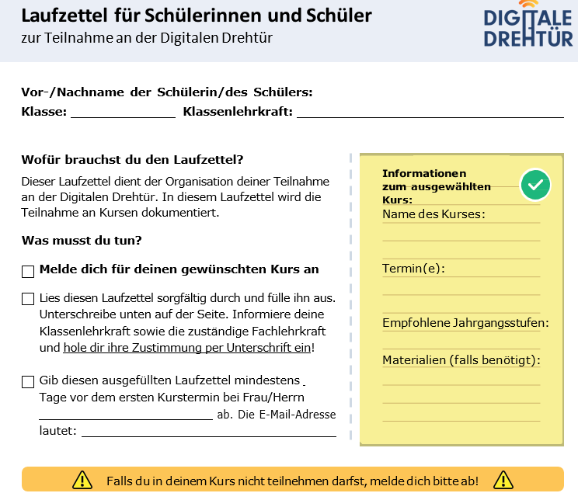
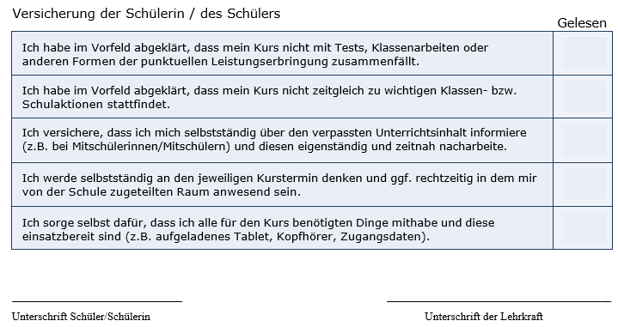

Slide 22
Auswahl von Schüler:innen für die Teilnahme an der „Digitalen Drehtür“
„Zum einen gilt es, leistungsstarke Schülerinnen und Schüler im Sinne der Leistungsförderung zu identifizieren. Zum anderen können und sollen aber auch im Sinne der Begabungs-förderung jene Schülerinnen und Schüler angesprochen werden, die mutmaßlich über Potentiale verfügen, diese jedoch aktuell nicht aus besondere Leistungspotenziale schöpfen, etwa aufgrund motivational-selbstregulatorischer Problemlagen.“

Slide 23
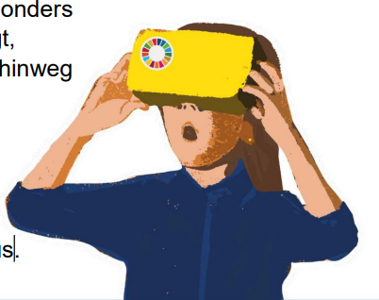
Auswahl von Schüler:innen für die Teilnahme an der „Digitalen Drehtür“
Die Schülerin/ der Schüler...
ist motiviert, etwas Neues zu lernen,
zeigt außergewöhnliches Interesse und Begeisterung für einzelne Themen bzw. Fächer,
arbeitet ausdauernd und konzentriert,
kann gut selbstständig arbeiten,
hat bereits in einzelnen Fächern besonders hervorzuhebende Leistungen gezeigt,
zeigt in der Schule über alle Fächer hinweg überdurchschnittliche Leistungen,
ist zu ungewöhnlichen und kreativen Aufgabenlösungen in der Lage,
arbeitet gewissenhaft,
schöpft sein intellektuelles oder kreatives Potential noch nicht voll aus

Slide 24
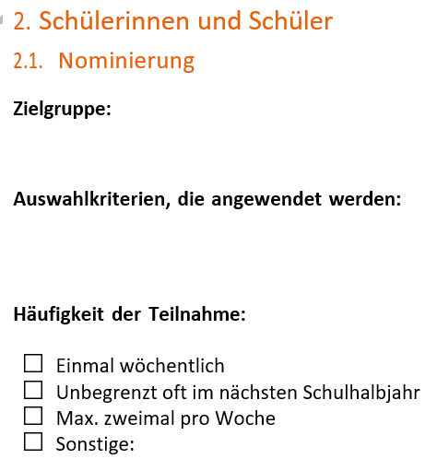

Slide 26
Was erwartet Sie?
In dieser Videokonferenz werde ich Ihnen
ein Erklärvideo zur Digitalen Drehtür präsentieren,
die Live-Inspirationen erläutern,
Die Selbstwerkstatt vorstellen,
die Fachthemenkurse zeigen,
die Projekt-Werkstatt besprechen,
die Unterstützung durch das Lehrerzimmer bei der Arbeit mit der Digitalen Drehtür demonstrieren.

Slide 28
Kurse der Selbstwerkstatt
In der Selbst-Werkstatt werden Kompetenzen vermittelt, die man dafür gut brauchen kann:
Wie motiviere ich mich, anzufangen und dranzubleiben?
Warum sind Gefühle beim Lernen wichtig?
Welche Strategien helfen mir beim Lernen?
In der Selbst-Werkstatt werden Schüler:innen in diesen Fragen zu Expert:innen.
In der Selbst-Werkstatt finden Schüler:innen Lernangebote rund um das ‚Lernen lernen‘.

Slide 29
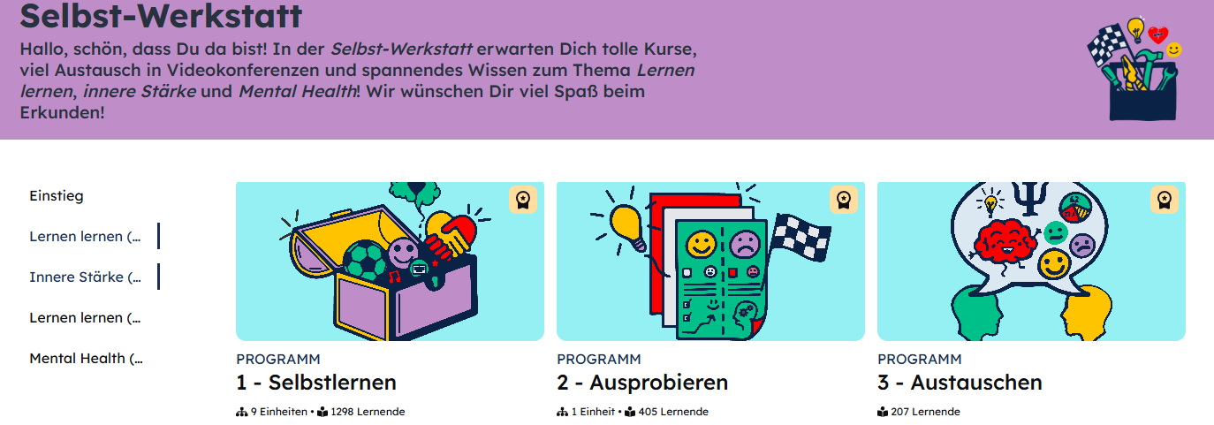
Kurse der Selbstwerkstatt

Slide 30
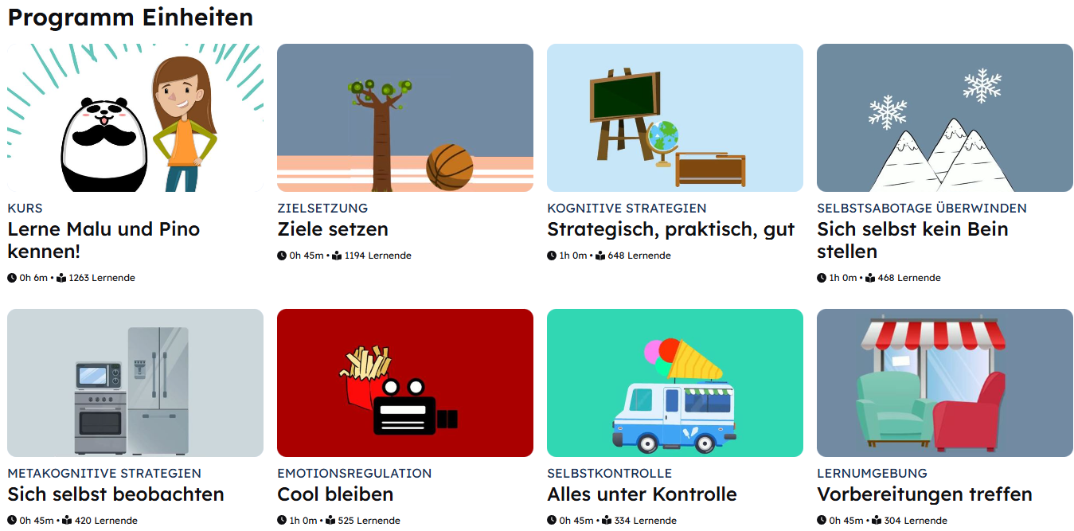
Kurse der Selbstwerkstatt

Slide 31
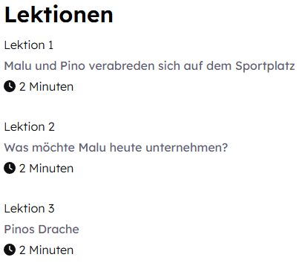
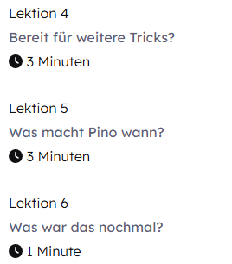
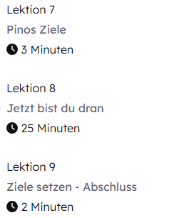
Kurse der Selbstwerkstatt

Slide 32
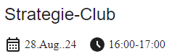
Kurse der Selbstwerkstatt
 | Einheiten | Lektionen
1 – Selbstlernen | 9 | 69
2 - Ausprobieren | 1 | 8 Arbeitsblätter
3 - Austauschen | 1
Es handelt sich um eine Videokonferenz, die zu bestimmten Zeiten und Terminen stattfindet! Den nächsten Termin findest du unten. Bei der Videokonferenz lernst du mit bis zu 8 anderen Kindern und Expertinnen und Experten der Uni Marburg. | 1 | Online-Seminar

Slide 33
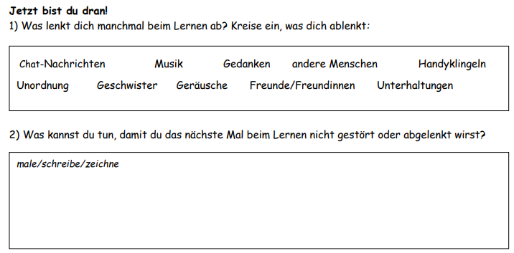
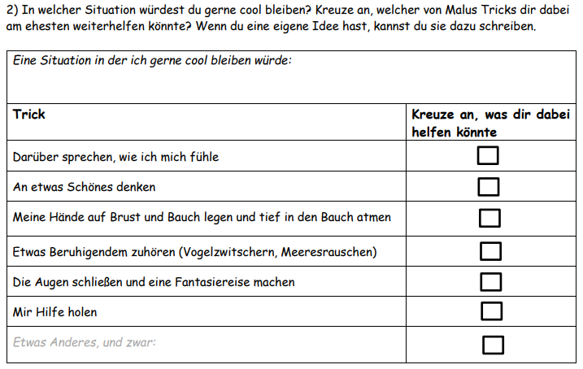
Arbeitsblatt: Ziele setzen

Slide 34
Was erwartet Sie?
In dieser Videokonferenz werde ich Ihnen
ein Erklärvideo zur Digitalen Drehtür präsentieren,
die Live-Inspirationen erläutern,
die Selbstwerkstatt vorstellen,
die Fachthemenkurse zeigen,
die Projekt-Werkstatt besprechen,
die Unterstützung durch das Lehrerzimmer bei der Arbeit mit der Digitalen Drehtür demonstrieren.

Slide 35
Digitale Drehtür

Slide 36
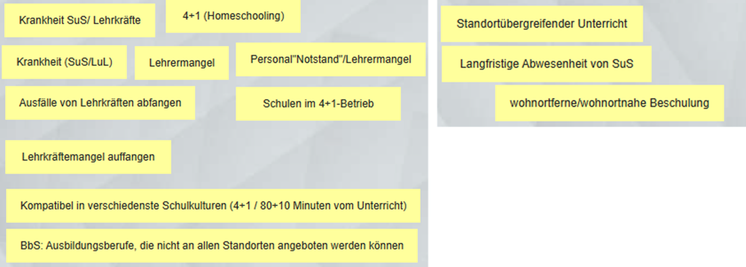

Slide 37
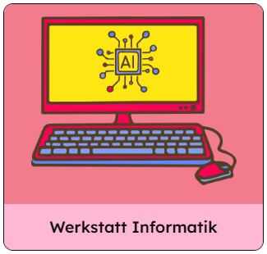
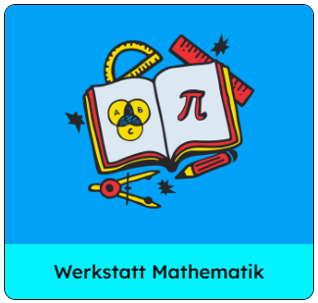
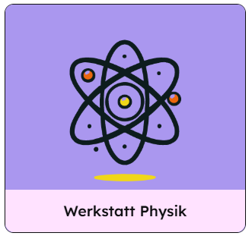
Fachliche Werkstätten

Slide 38
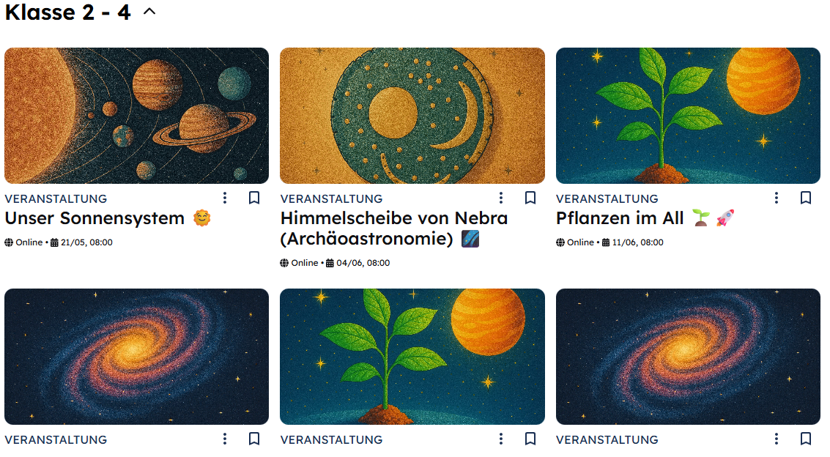
Fachliche Werkstätten/Physik

Slide 39
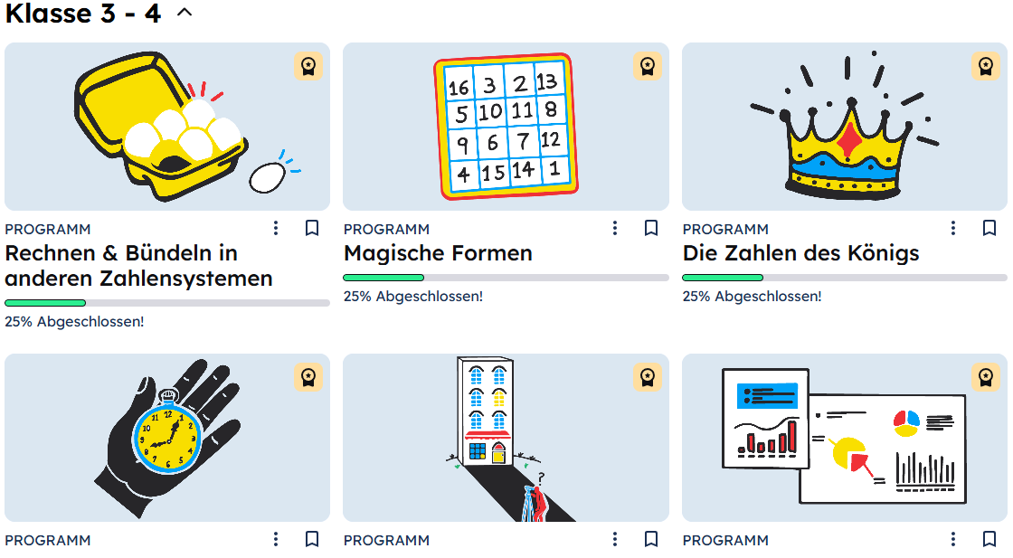
Fachliche Werkstätten

Slide 40
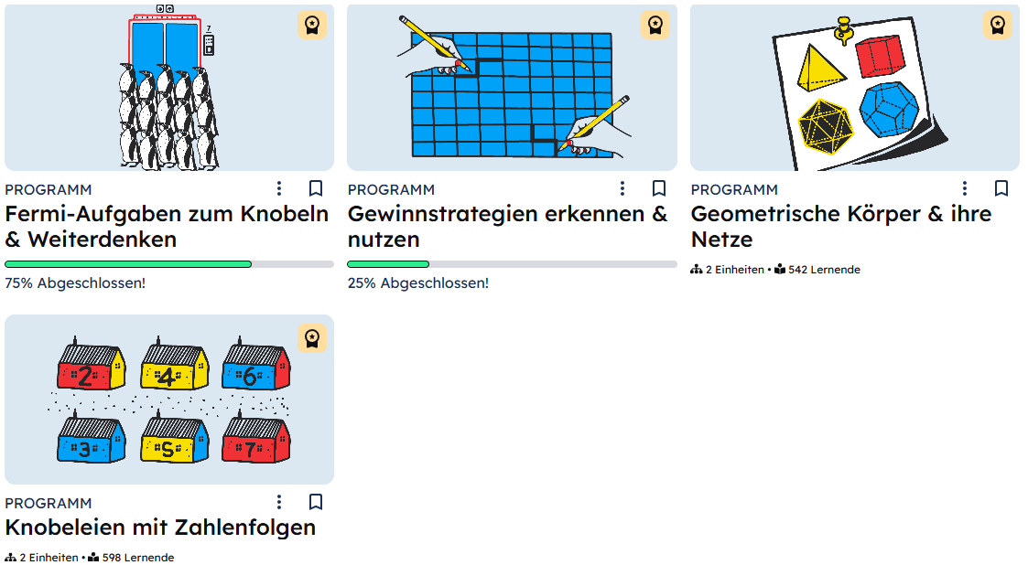
Fachliche Werkstätten

Slide 41
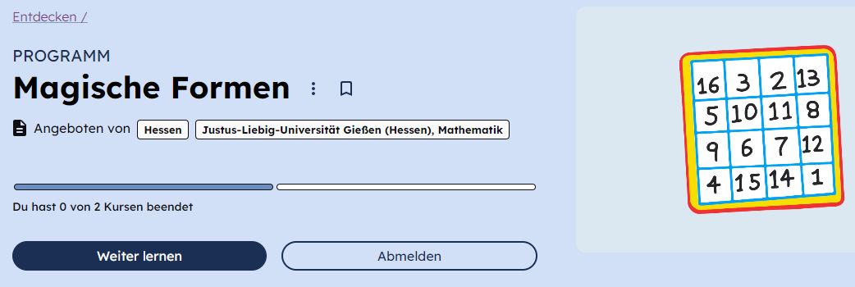
MA: Magische Formen

Slide 42
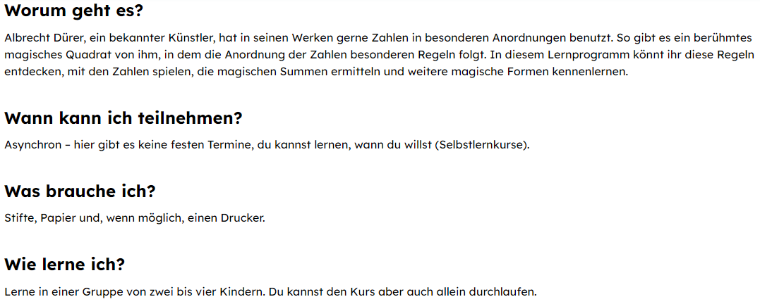
MA: Magische Formen

Slide 43
Programmkarte für Lehrer

Slide 44
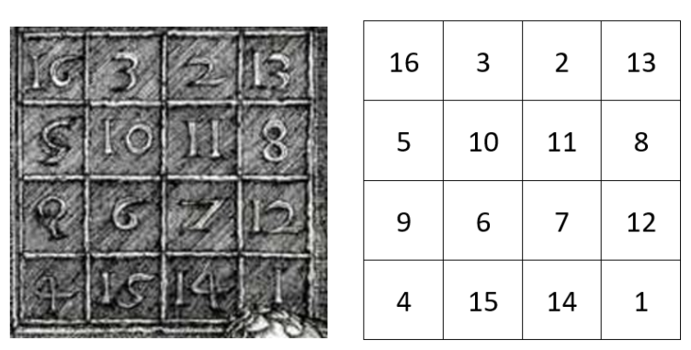
Hier geht es los
Schon im Jahr 1514 hat Albrecht Dürer das magische Quadrat in ein Kunstwerk eingebaut. Er war Künstler und Mathematiker und hat in seinen Werken gerne mathematische Rätsel versteckt.

Slide 45
Hier geht es los
Eure Aufgabe:
Experimentiert mit dem magischen Quadrat! Erhaltet ihr auch dann ein magisches Quadrat, wenn ihr...
jede Zahl um 3 vergrößert (plus rechnet)?
jede Zahl um 1 verkleinert (minus rechnet)?
jede Zahl verdoppelt (mal 2 rechnet)?

Slide 46
Magische Sterne – Sterne mit Lücken
Die magischen Sterne haben die Zielzahl 26. Ergänzt die fehlenden Zahlen.
Achtet darauf, dass auch bei den magischen Sternen jede Zahl nur einmal vorkommt!

Slide 47
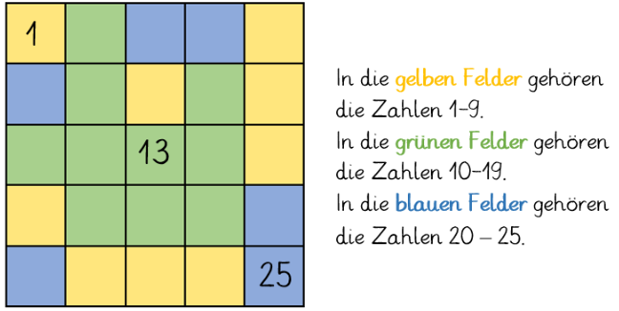
Magische Quadrate Projektvorschlag
Beschäftigt euch näher mit dieser magischen Sternenform. Versucht alle Lösungsmöglichkeiten zu finden.
Denkt daran: Jede Zahl von 1 bis 14 sollte nur einmal vorkommen!

Slide 48
Was erwartet Sie?
In dieser Videokonferenz werde ich Ihnen
ein Erklärvideo zur Digitalen Drehtür präsentieren,
die Live-Inspirationen erläutern,
die Selbstwerkstatt vorstellen,
die Fachthemenkurse zeigen,
die Projekt-Werkstatt besprechen,
die Unterstützung durch das Lehrerzimmer bei der Arbeit mit der Digitalen Drehtür demonstrieren.

Slide 49
Digitale Drehtür

Slide 50
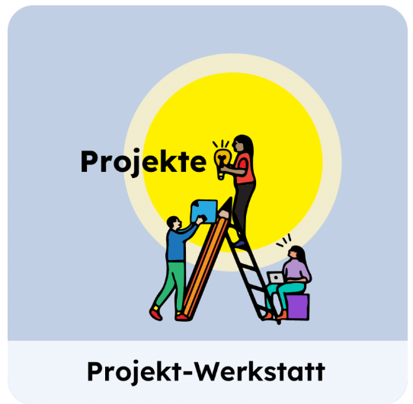
Projektwerkstatt: DigiDemokratie – Deine Chance, mitzureden!

Slide 51
Was erwartet Sie?
In dieser Videokonferenz werde ich Ihnen
ein Erklärvideo zur Digitalen Drehtür präsentieren,
die Live-Inspirationen erläutern,
die Selbstwerkstatt vorstellen,
die Fachthemenkurse zeigen,
die Projekt-Werkstatt besprechen,
die Unterstützung durch das Lehrerzimmer bei der Arbeit mit der Digitalen Drehtür demonstrieren.

Slide 52
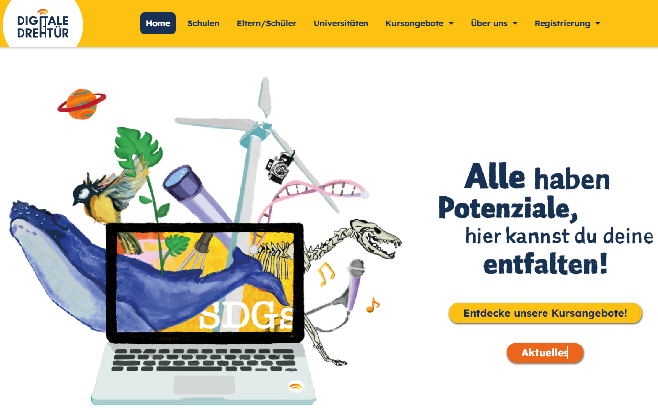
Digitale Drehtür
Registrierung für Schulen

Slide 53
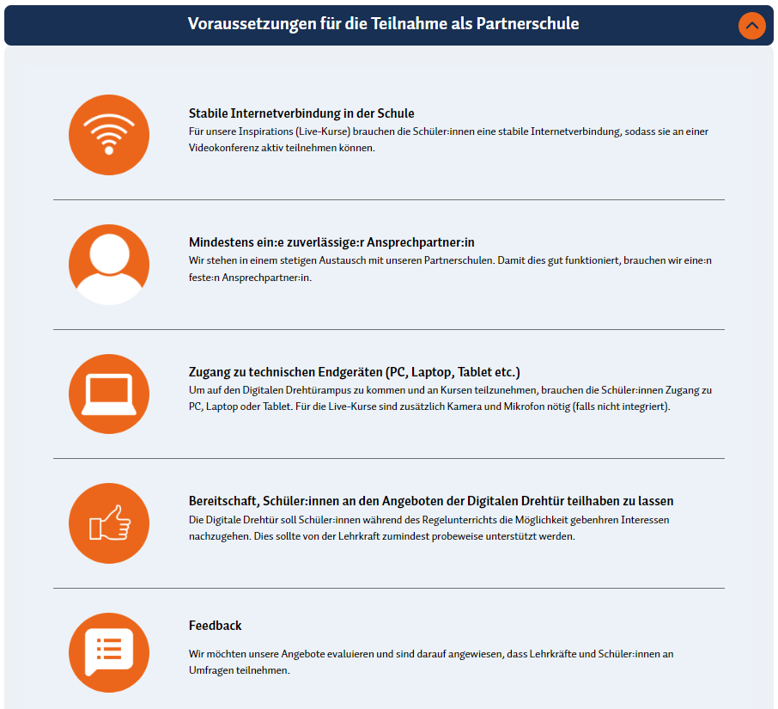

Slide 54
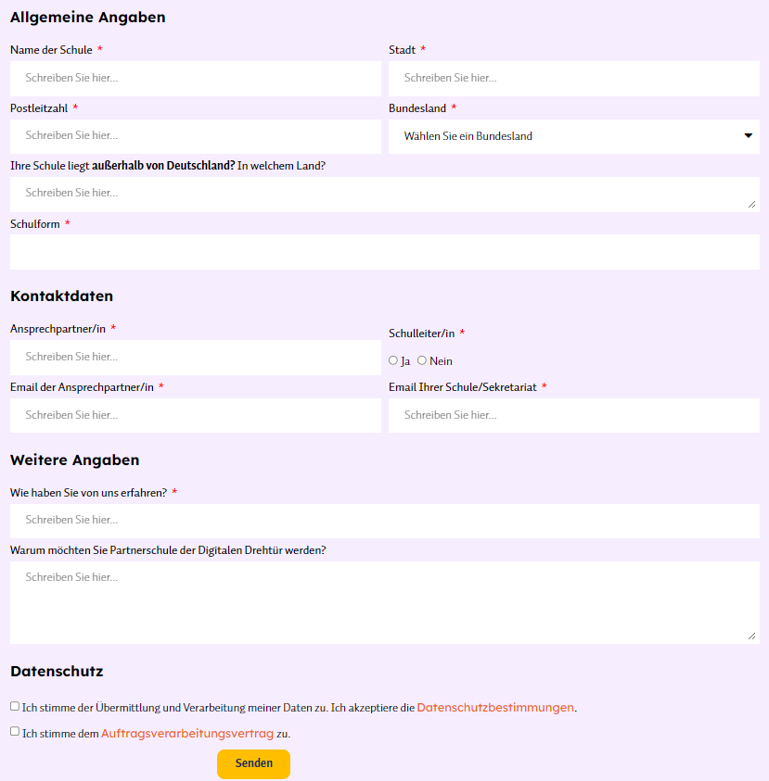

Slide 55
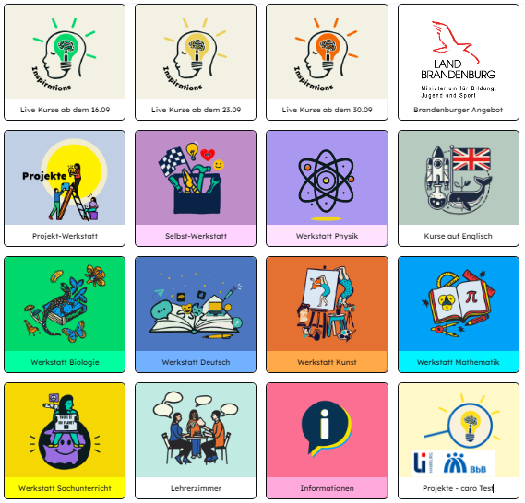
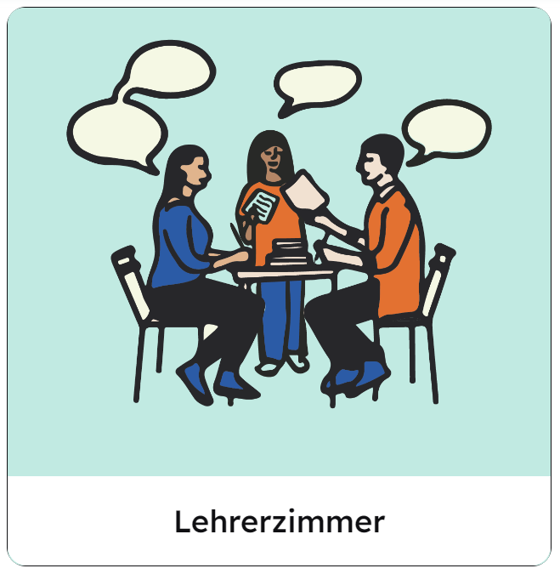
Digitale Drehtür

Slide 56
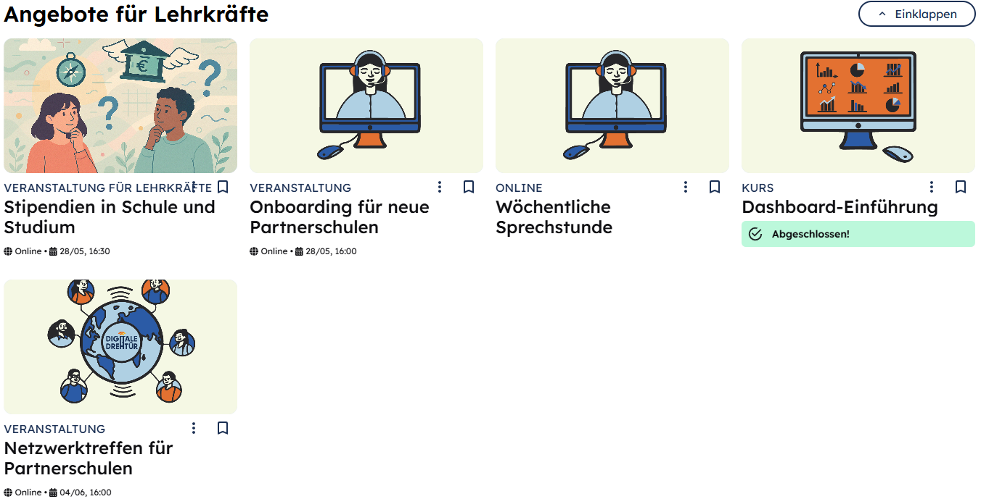
Digitale Drehtür Das Lehrerzimmer

Slide 57
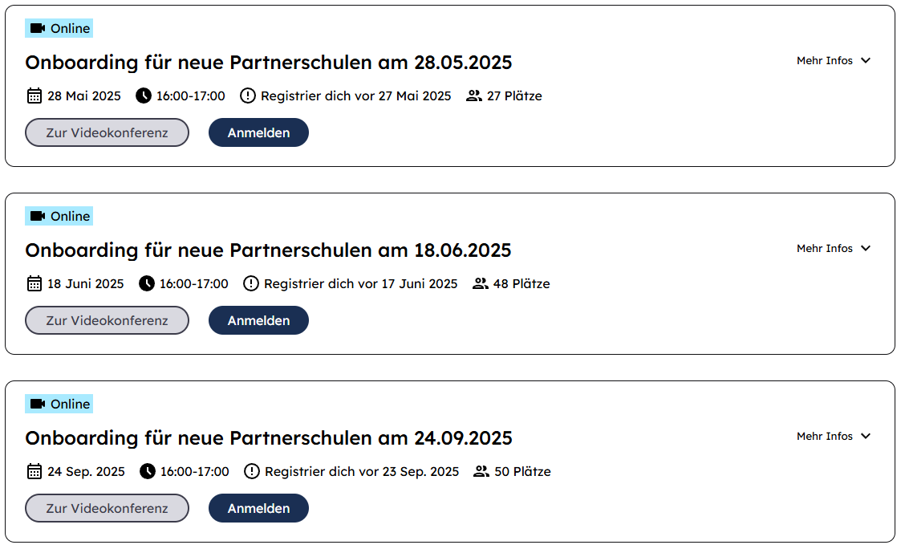

Slide 58
Digitale Drehtür Das Lehrerzimmer

Slide 59
Digitale Drehtür: Dashboard
Zugang und Login
Passwort ändern
Überblick über die teilnehmenden Schüler:innen der Schule
Funktionen des Dashboards: Custom (Brauch, Sitte, Gepflogenheit)
Schüler:innen im Dashboard identifizieren

Slide 60
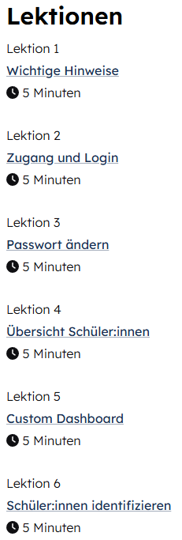
Digitale Drehtür: Das Lehrerzimmer

Slide 61
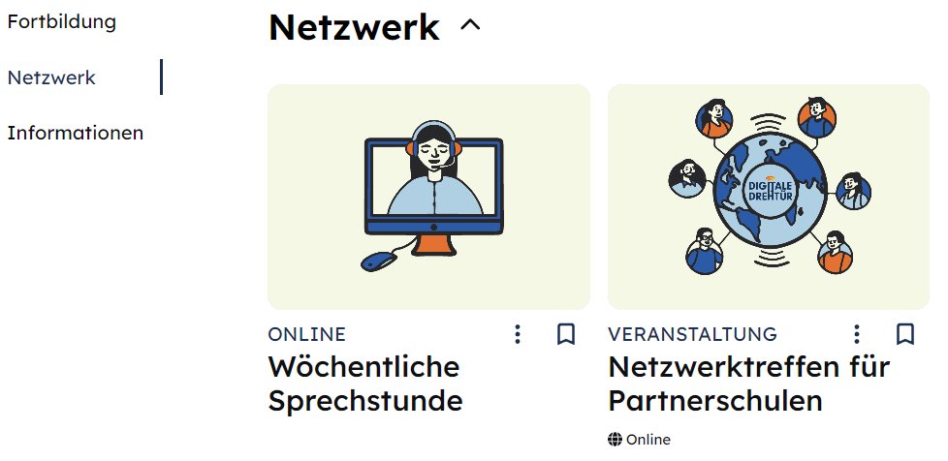
Digitale Drehtür: Das Lehrerzimmer

Slide 62
Digitale Drehtür: Das Lehrerzimmer

Slide 63
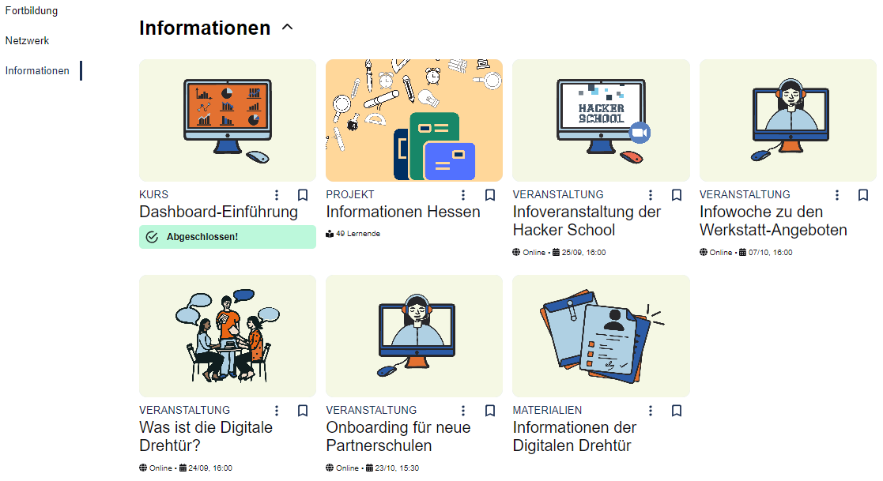
Digitale Drehtür: Das Lehrerzimmer

Slide 64
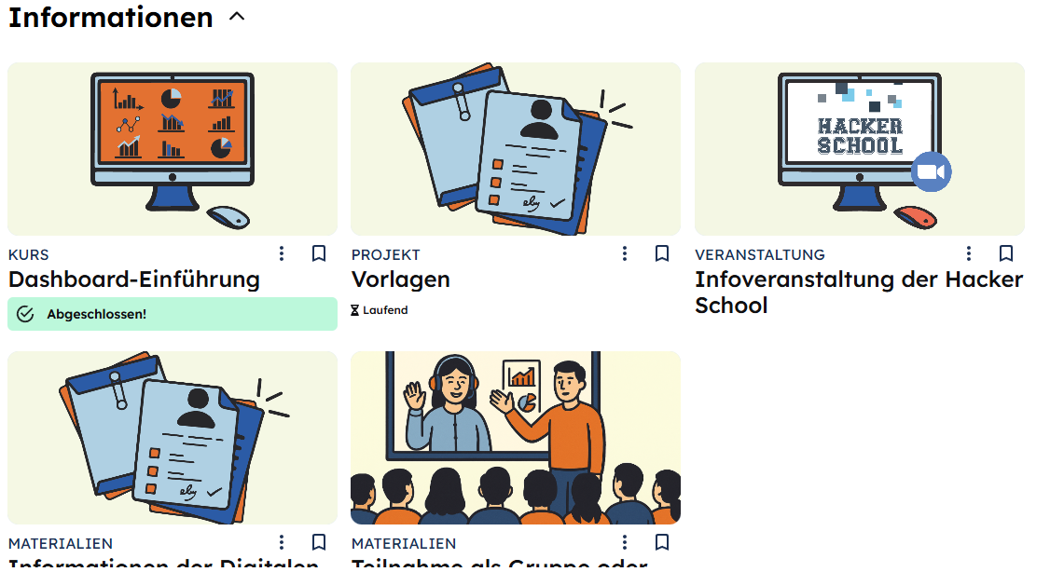
Digitale Drehtür: Das Lehrerzimmer

Slide 65
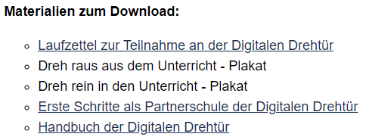
Digitale Drehtür: Das Lehrerzimmer

Slide 66
Was erwartet Sie?
In dieser Videokonferenz werde ich Ihnen
ein Erklärvideo zur Digitalen Drehtür präsentieren,
die Live-Inspirationen erläutern,
die Selbstwerkstatt vorstellen,
die Fachthemenkurse zeigen,
die Projekt-Werkstatt besprechen,
die Unterstützung durch das Lehrerzimmer bei der Arbeit mit der Digitalen Drehtür demonstrieren.

